Slide 1
Společenství obcí jako další krok v meziobecní spolupráci – postřehy z místní úrovně
Strategická forma meziobecní spolupráce pro
21. stol. v Česku
Mgr. Pavel ROUBÍNEK, Ph.D.
Obec Štarnov

Slide 2
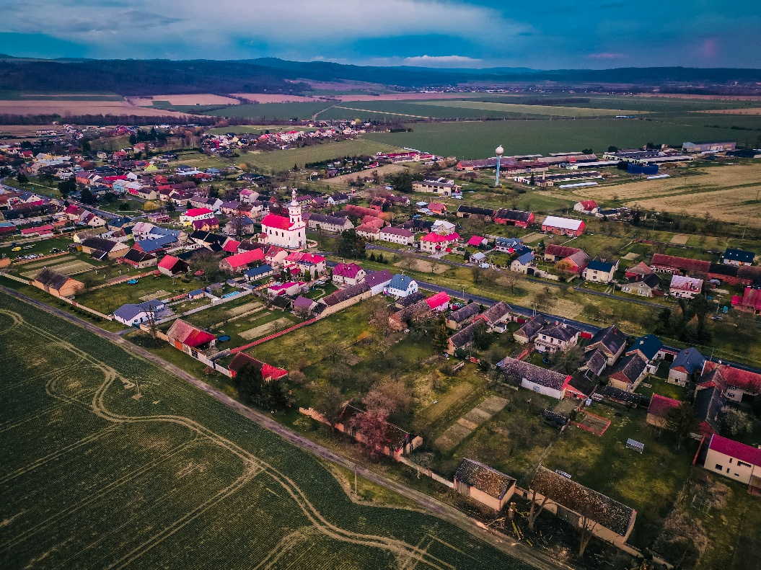
Obec Štarnov
Hanácká obec Štarnov leží v rovině asi 4 km na jih od města Šternberka. Vesnicí protékají potoky Aleš, Grygava a katastrem obce protéká ještě říčka Sitka. Nadmořská výška obce je 224 m n. m. Katastr obce má rozlohu 988 ha. V roce 2024 má obec Štarnov téměř 900 obyvatel. V obci je 307 domů. Sportovní areál zřízený obcí disponuje je fotbalovým hřištěm a klubovnou, k níž patří i pohostinství. V areálu hřiště se též nacházejí tenisové kurty, tenisová zeď, hřiště pro nohejbal, volejbal, dětské hřiště a workoutové hřiště s umělým povrchem. V centru Štarnova stojí sokolovna. Tato budova je zároveň sídlem obecního úřadu. Mezi památky obce patří kostel sv. Mikuláše, kaple Panny Marie Bolestné, pískovcové kříže, smírčí kříže či boží muka. Památnými stromy v obci jsou tři lípy – Masarykova lípa, Rychtářská lípa a Lípa svobody.
Katastrem obce prochází oblíbená cyklostezka Hvězdná, spojující Šternberk, Štarnov, Bohuňovice, Hlušovice a Olomouc. V roce 2020 byla na katastru obce dokončena rekonstrukce železniční trati č. 290. Došlo k zesílení železničního svršku, k vybudování elektrické trakce, k rekonstrukci všech podjezdů pod tratí včetně silničního podjezdu na východním konci obce a k vybudování nové vlakové zastávky.

Slide 3
Mikroregion Šternbersko
Mikroregion Šternbersko jako dobrovolný svazek obcí byl založen 26. června 2015, historie delší
Neexistující MR Olomoucko => historicky zapojeny i obce severní části SO ORP Olomouc
Rozvoj MOS v území – především díky projektu SMO ČR „Obce sobě“ – 5/2013–11/2015 realizován díky podpoře města Šternberk – výsledkem u nás byla transformace neformálního seskupení obcí na DSO dle zákona o obcích
území velmi pestré a různorodé (fyzickogeograficky, socioekonomicky i historicky – „kopcovité Sudety“ a „úrodná Haná“)
Nyní má DSO 29 obcí, cca 38,5 tis. obyvatel, z toho město Šternberk necelých 14 tis. obyvatel; poslední rozšíření 2019; rozloha 411,2 km²
Obvod ORP Šternberk má 22 obcí s rozlohou 306,7 km², kromě Šternberka ještě město Moravský Beroun (správní obvod POÚ)

Slide 4
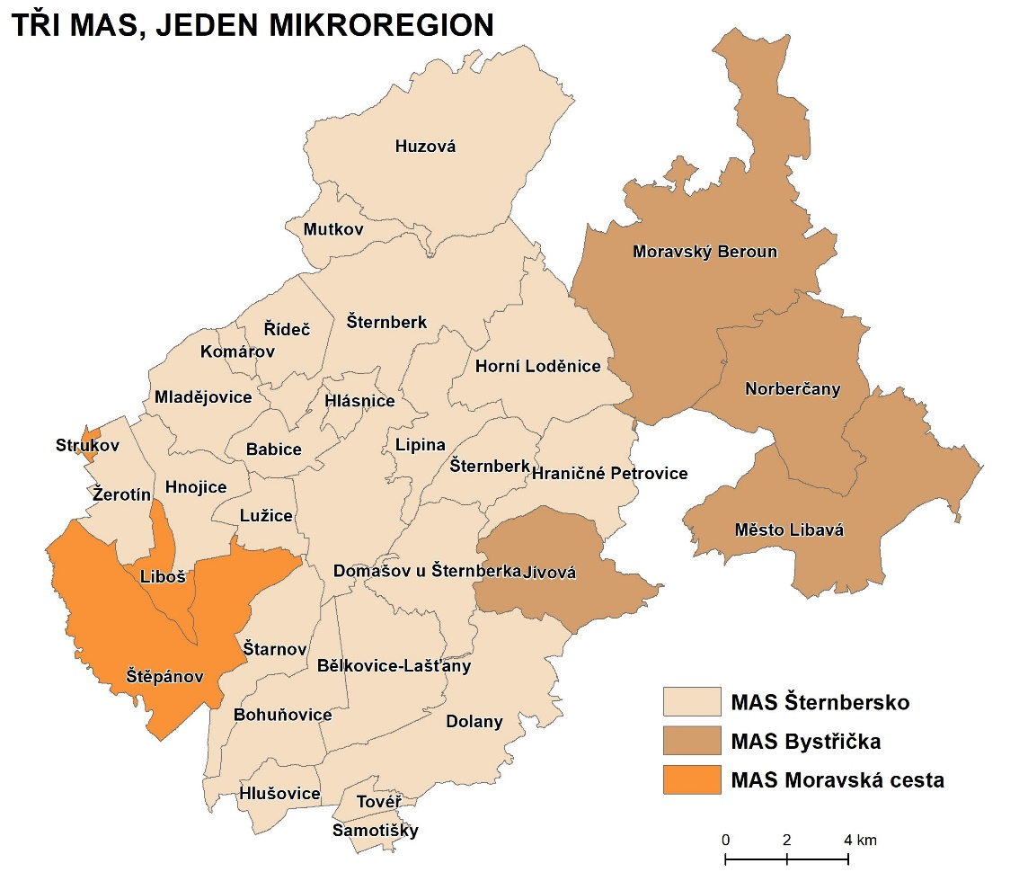

Slide 5
Z naší činnosti…
Realizace vlastních evropských, národních i krajských projektů v oblasti strategického řízení, odpadového hospodářství, cyklodopravy, propagace území a cestovního ruchu (s dopadem na členské obce); projekt CSS SMOČR, Interreg CZ-PL, OP Zaměstnanost 2014-2020, DTM…
Odborné poradenství v oblasti platné legislativy – provazba na SO
Organizace výběrových řízení, zpracování a administrace zadávacích řízení podle zákona o zadávání veřejných zakázek, především zakázek malého rozsahu
Poskytování dotačního a projektového poradenství včetně zpracování a administrace žádostí o poskytnutí dotace, především národní a krajské dotační tituly
Popularizace meziobecní spolupráce (formou přednášek, seminářů, konferencí)
OPŽP – projekt door2door třídění – 15 000 nádob pro občany,
Spolupráce v oblasti odpadového hospodářství – společný postup při VŘ, částečně vlastní svoz a jednotný postup směrem ke Servisní spol. opdady Olom. kraje

Slide 6
Spolupráce obce – svazek – ORP v samostatné působnosti (cyklodoprava)
Koordinace a příprava náročnějších projektů (typicky cyklostezek) na základě smluv o partnerství a spolupráci (typicky pro 2 a více obcí svazku)
role koordinátora cyklistické dopravy na Šternbersku
Realizován projekt „Podjezd pro cyklisty” na nebezpečném místě na páteřní cyklostezce v území „Hvězdná“ mezi Štarnovem a Šternberkem – spolupráce 2 obcí a svazkový projekt
Projekty rekonstrukce cyklostezky Hvězdná, cyklostezka Černovír – Štěpánov podél dráhy s odbočením na Chomoutov (aktuálně v realizaci, získáno z IROP více než 70 mil. Kč) a „Podjezdy pod železniční tratí” (získáno téměř 6 mil. Kč ze SFDI)
U cyklodopravy kombinace různých typů dotací: ESIF, národní a krajské tituly
koordinace propojení města Šternberk a Uničov (loni dokončeno) a Šternberk - Litovel pomocí cyklostezek
Zpracována strategie rozvoje cyklistické dopravy
Svazek každoročně pořádá cyklistickou vyjížďku regionem pro představitele samospráv
Síť nabíjecích stanic pro elektrokola

Slide 7
Asociace dobrovolných svazků obcí České republiky
Vznikla transformací Asociace DSO Středočeského kraje 31. 1. 2023
Předcházela jí Deklarace DSO (tzv. Jihlavská výzva)
Nyní sdružuje 21 DSO ze 6 krajů České republiky, postupné oslovování a konzultace se zájemci (partneři)
WWW.ASOCIACEDSO.CZ
Motivace pro spojení sil svazků napříč republikou mj. i v důsledku vnímání deficitu koordinované spolupráce svazků
Systémová podpora činnosti víceúčelových dobrovolných svazků zajišťovaná řadou krajů – např. Středočeský, Královéhradecký, Jihomoravský.
Aktivizace DSO – výbor SMO ČR, Asociace DSO Středočeského kraje, Asociace DSO ČR
„Podpora meziobecní spolupráce včetně jejího systémového financování a legislativního ukotvení“ jako jedna z priorit SMO ČR na období 2021+
Spolupráce s MV – PS MOS, připomínkování legislativy

Slide 8
Úrovně meziobecní spolupráce
Obec
DSO
Společenství obci
Kvalifikovaná spolupráce v mikroregionálním kontextu
Územní pravidla
Spolupráce v oblasti veřejné správy
Platforma pro další kompetence na základě oborových zákonů
Sdílený úředník (a sdílený zaměstnanec)
Volné hranice
Jednoúčelová spolupráce

Slide 9
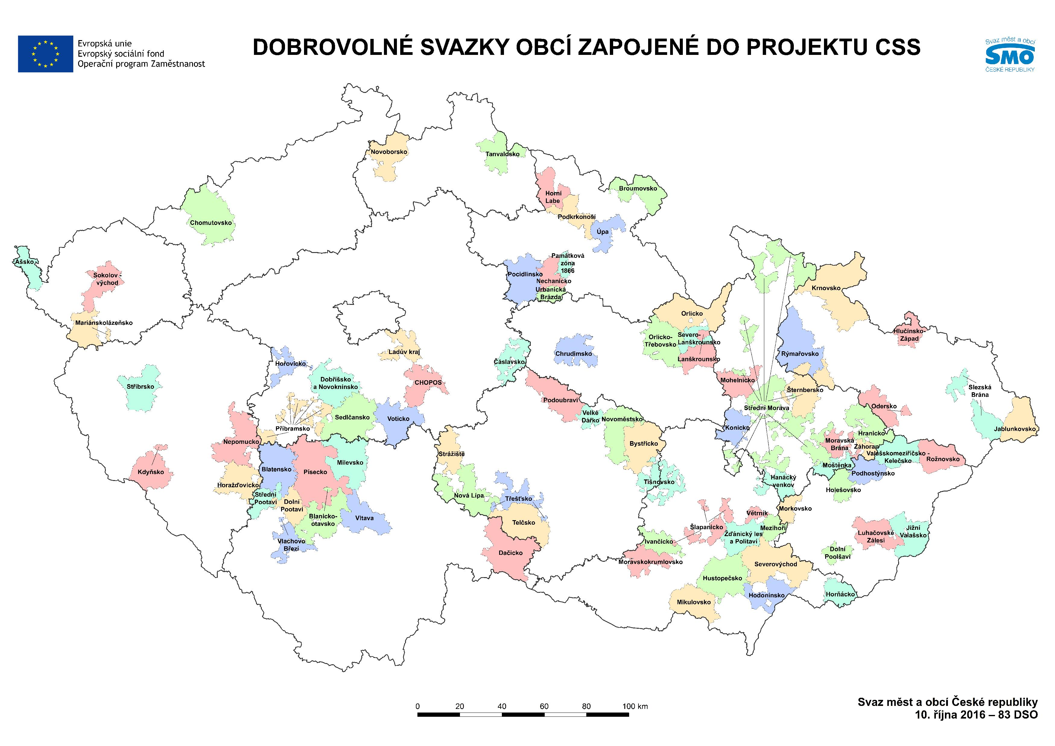

Slide 10
DSO
Společenství obcí
Územní rozsah Zpravidla lokální dopad, často sdružuje jen několik obcí | Územní rozsah Mikroregionální záběr, území definované správním obvodem ORP
Cíle, mise Zpravidla jednoúčelové svazky; některé víceúčelové | Cíle, mise Víceúčelový svazek zaměřený na koordinaci veřejných služeb a všestranný rozvoj území
Postavení Právní subjektivita (zaměstnanci, majetek aj.) Pouze samostatná působnost Poradenská činnost Fakultativní podpora ze strany krajů | Postavení Jedná se o svazek obcí, tj. může plnit veškeré úkony jako DSO. Oproti DSO navíc: Výkon správních činností (i přenesená působnost) pro členské obce Sdílený úředník Podpora přeneseného výkonu obcí aktuálně I. typu; od 1. ledna 2025 pak vše s výjimkou rolí obce III. typu Sdílení pracovníci (od 1. ledna 2025) Sdílení pedagogičtí pracovníci aj. (od 1. ledna 2025)
V budoucnu:
Orgán veřejné moci
Společná obecní policie
Výkon veřejné správy svým jménem
Systémová podpora ze strany státu

Slide 11
Jaká je možná budoucnost meziobecní spolupráce?
Potřeba dobrého strategického plánování a nastavených priorit svazků, aby byla budoucnost růžová ☺
Bude dlouhodobě funkční pouze ve svazcích s potenciálem řešit regionální rozvoj svých území
Monotematické svazky = jeden konkrétní účel, který se časem vyčerpá
Nutná vyšší míra zapojení obcí do financování DSO – různé modely, nelze jen spoléhat na dotace (nestydět se říci si o peníze za kvalitní práci), role státu?
Spádovost obcí, procesy mobility obyvatel, města a zázemí, metropolitní spolupráce – to jsou procesy, které by měly tmelit obce v regionech – společné „regionální územní plánování“
Potřeba zastřešujících organizací, vznik Asociace DSO, jež hájí zájmy DSO
Jednání s kraji a resorty
SMOČR – sněm 2021 úprava STANOV Svazu (Předsednictvo v rámci struktury Svazu doporučilo ustanovení Výboru dobrovolných svazků obcí), PS PRO MOS na MV
Aktuální téma společenství obcí – vznik svazků typu „2.0“
Transformace DSO → SO – mnohde komplikovanější díky překryvu hranic ORP, jsou možné úpravy hranic nebo vystavění SO „na zelené louce“

Slide 12
Metodická podpora Ministerstva vnitra
Aktivní komunikace MV se svazky obcí a s obcemi
Ambasadoři meziobecní spolupráce v území (významné osobnosti, představitelé dlouhodobě fungujících víceúčelových svazků obcí)
Konzultační podpora pro DSO – zřízení společenství obcí, získání statusu společenství obcí
Konzultační podpora pro KÚ – zápis společenství obcí (prvozápis), přiznání postavení společenství obcí
Krajská setkání – druhé kolo, listopad – prosinec 2024, zaměřeno na svazky obcí, je organizováno ve spolupráci s krajskými úřady.
Role ambasadorů MOS v území, aktivní role ADSO ČR!

Slide 13
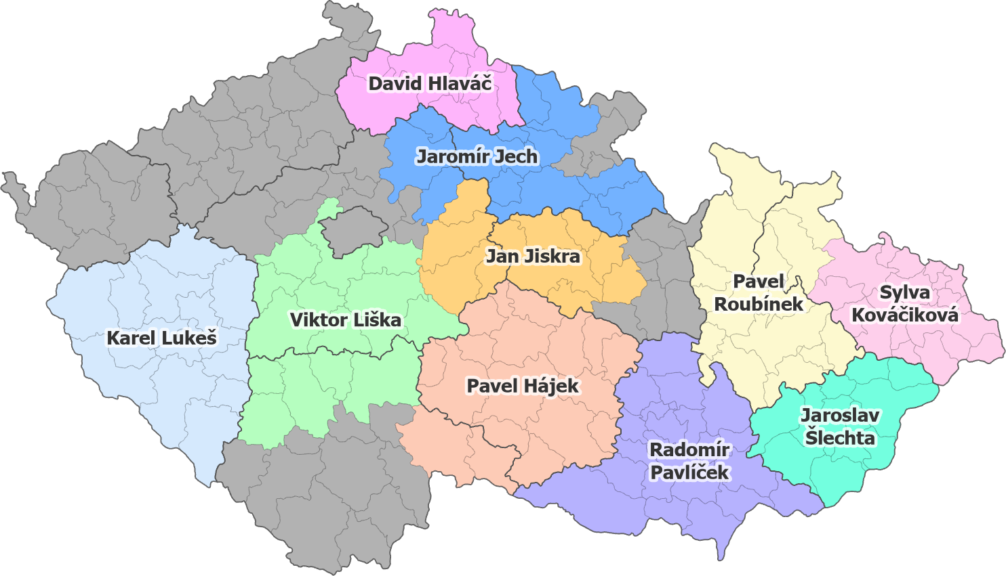
Ambasadoři MOS
Role ambasadorů MOS v území,
aktivní role ADSO ČR!

Slide 14
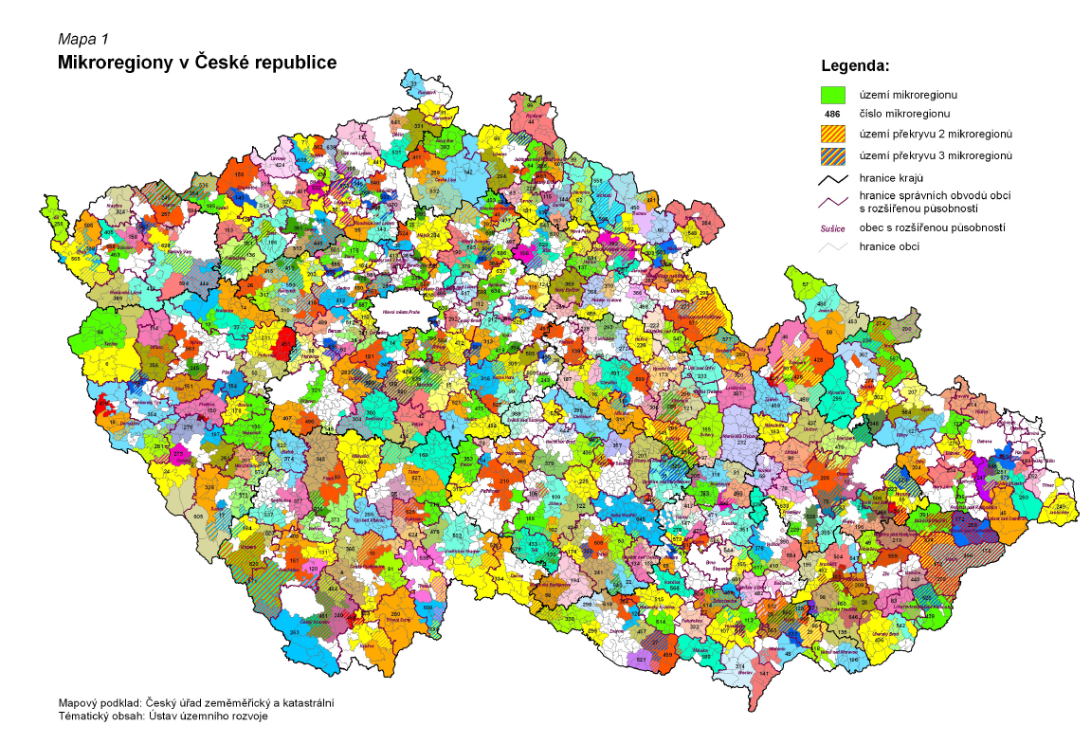

Slide 15
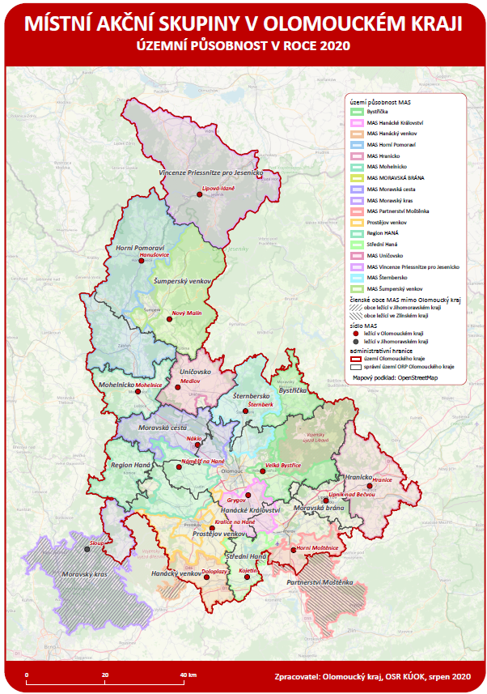
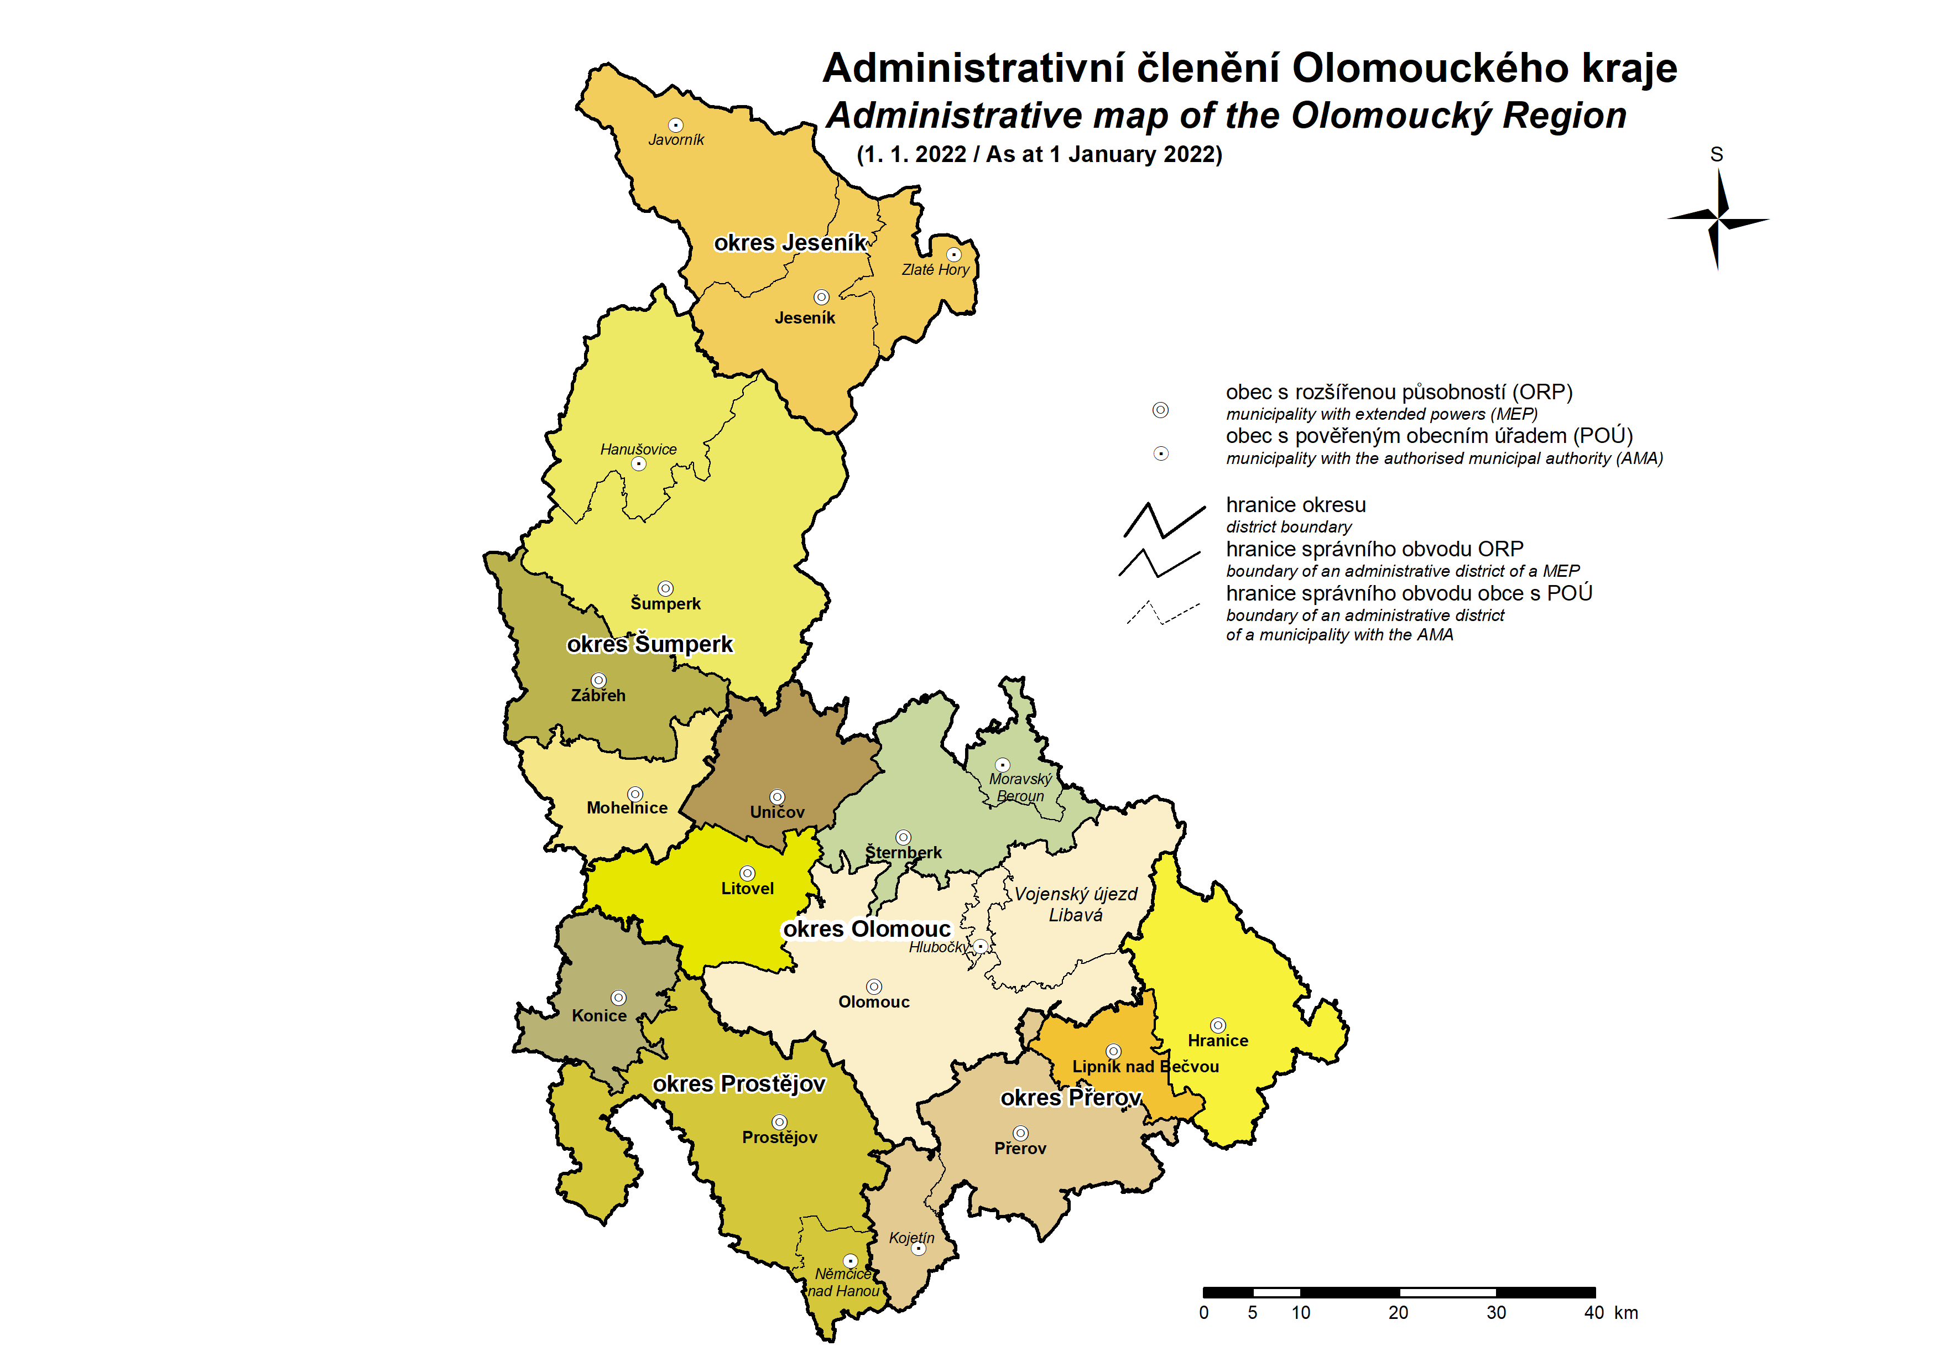
Olomoucký kraj vede v evidence celkem 36 DSO, situace územně poměrně nepřehledná, překryvy…
MAS je 16 (2 přes hranice krajů), správních obvodů ORP 13, správních obvodů obcí s POÚ je 20

Slide 16
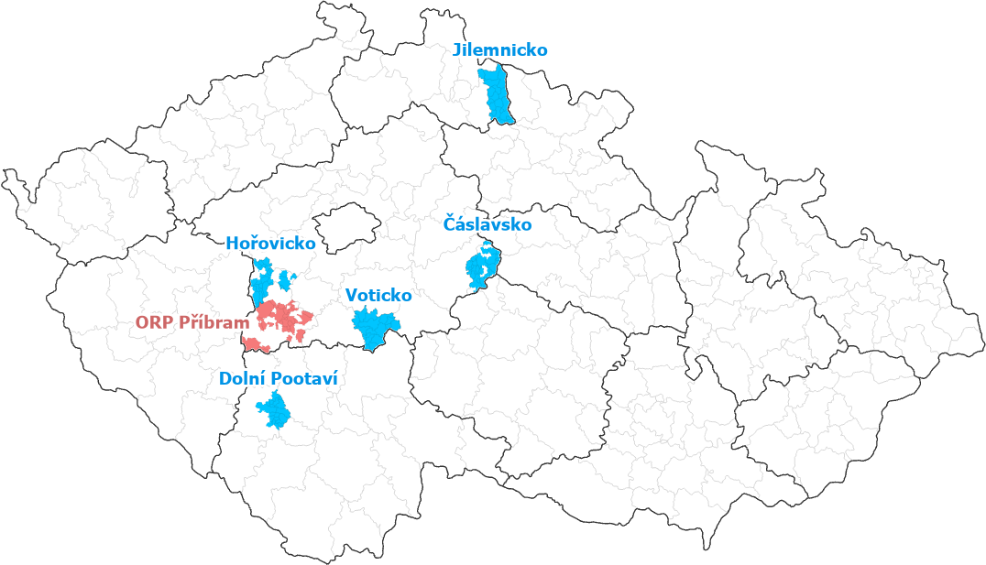
Představení SO již vzniklých…
Mikroregion Čáslavsko, s. o.
Společenství obcí dolního Pootaví
Mikroregion Hořovicko
Jilemnicko – společenství obcí
Mikroregion Voticko

Slide 17
Představení SO … vznikajících
Středočeský kraj
ORP Sedlčany – již v procesu zápisu
ORP Kutná Hora: DSO Posázavský kruh a DSO Uhlířskojanovicko – vzniká SO dohodou stávajících DSO
ORP Benešov: CHOPOS – rozjel proces transformace
ORP Vlašim: MR Želivka
ORP Říčany: MR Ladův kraj
Jihočeský kraj
ORP Strakonice: Dolní Pootaví, Střední Pootaví (problém s městem Strakonice – blokují to)
Moravskoslezský kraj
ORP Frenštát pod Radhoštěm: vznik nového SO Frenštátsko
ORP Frýdek – Místek: vznik nového SO
ORP Bruntál, ORP Krnov
Olomoucký kraj
ORP Mohelnice: transformuje se DSO Mikroregion Mohelnicko na SO
ORP Olomouc: debaty o vzniku SO spojením částí Mikroregionu Šternbersko s Mikroregionem Bystřička
ORP Šternberk: splňuje podmínky transformace ale přesah do ORP Olomouc
ORP Hranice: vznik nového SO – domluva více menších MR
ORP Prostějov: vznik SO Němčicko transformací Mikroregionu Němčicko
Královehradecký kraj
ORP Broumov
Vysočina Plzeňský
ORP Pelhřimov: Nová Lípa ORP Nepomuk: Nepomucko
Zlínský kraj
ORP Kroměříž: vznik SO Morkovsko

Slide 18
Obec Štarnov
Děkuji za pozornost!
Mgr. Pavel ROUBÍNEK, Ph.D.
tel.: +420 723 276 123
e-mail: starosta@starnov.cz; roubinek@mikroregion-sternbersko.cz
web: http://www.mikroregion-sternbersko.cz/ https://www.asociacedso.cz/; https://www.starnov.cz/

